Slide 1
Җөмлә.
Әйтү максаты буенча Җөмлә
төрләре.

Slide 2
.
Җөмләнең беренче сүзе баш хәрефтән башлана.
Җөмлә тәмамланган уйны белдерә.
Җөмлә ахырында . , ? , ! куела.
Җөмләнең иясе һәм хәбәре бар.
Җөмләдә сүзләр бер-берсенә бәйләнгән.

Slide 3
Яз җитә. Яз җитә? Яз җитә!
Охшаш
Өчесе дә җөмлә.
Баш хәрефе белән башлана.
Ия һәм хәбәр бер үк.
Аермалары
Төрле тыныш билгесе куелган.
Ни өчен төрле тыныш билгесе куелган?

Slide 4
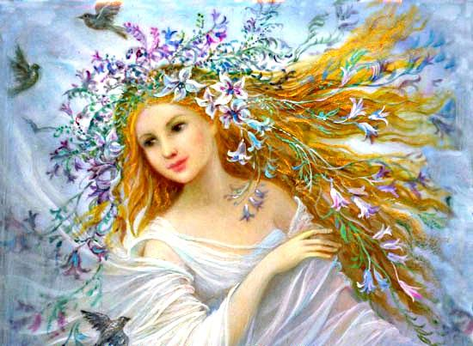
Урамда яз Күктә кояш елмая Нинди матур көн Саф һавада шундый рәхәт Язгы табигать нинди матур Сыерчыклар шат авазларын яңгырата Бар дөньяда яз сулышы сизелә Бар табигать җанлана
Ә син язны яратасыңмы Кошлар җырын тыңлыйсыңмы Гөрләвекләр телен аңлыйсыңмы
Дусларым, сез дә язгы табигатьне күзәтегез Кошларга оялар ясап куегыз

Slide 5
Урамда яз. Күктә кояш елмая. Нинди матур көн Саф һавада шундый рәхәт Язгы табигать нинди матур Сыерчыклар шат авазларын яңгырата. Бар дөньяда яз сулышы сизелә. Бар табигать җанлана.
Ә син язны яратасыңмы Кошлар җырын тыңлыйсыңмы Гөрләвекләр телен аңлыйсыңмы
Дусларым, сез дә язгы табигатьне күзәтегез Кошларга оялар ясап куегыз

Slide 6
Нокта куелган җөмлә тыныч тавыш
белән укыла.

Slide 7
Урамда яз. Күктә кояш елмая. Нинди матур көн Саф һавада шундый рәхәт Язгы табигать нинди матур Сыерчыклар шат авазларын яңгырата. Бар дөньяда яз сулышы сизелә. Бар табигать җанлана.
Ә син язны яратасыңмы? Кошлар җырын тыңлыйсыңмы ? Гөрләвекләр телен аңлыйсыңмы?
Дусларым, сез дә язгы табигатьне күзәтегез Кошларга оялар ясап куегыз

Slide 8
Сорау куелган җөмлә
сорау интонациясе
белән укыла.

Slide 9
Урамда яз. Күктә кояш елмая. Нинди матур көн! Саф һавада шундый рәхәт! Язгы табигать нинди матур! Сыерчыклар шат авазларын яңгырата. Бар дөньяда яз сулышы сизелә. Бар табигать җанлана.
Ә син язны яратасыңмы? Кошлар җырын тыңлыйсыңмы? Гөрләвекләр телен аңлыйсыңмы?
Дусларым, сез дә язгы табигатьне күзәтегез! Кошларга оялар ясап куегыз!

Slide 10
Өндәү куелган җөмлә
күтәренке тавыш
белән укыла.

Slide 11
Яз җитә. Яз җитә? Яз җитә!
Ни өчен төрле тыныш билгесе куелган?
Җөмләне дөрес интонация белән
укыр өчен

Slide 12
Урамда яз. Күктә кояш елмая. Нинди матур көн! Саф һавада шундый рәхәт! Язгы табигать нинди матур! Сыерчыклар шат авазларын яңгырата. Бар дөньяда яз сулышы сизелә. Бар табигать җанлана.
Ә син язны яратасыңмы? Кошлар җырын тыңлыйсыңмы? Кошлар җырын тыңлыйсыңмы! Гөрләвекләр телен аңлыйсыңмы?
Дусларым, сез дә язгы табигатьне күзәтегез! Кошларга оялар ясап куегыз!

Slide 13
Әйтелү максатына карап
Сорау
Өндәү
Хикәя
Тойгылы

Slide 14
Модельнең шапкасы ничек атала?
ҖӨМЛӘ
Җөмлә нәрсәне белдерә?
Тәмамланган уйны белдерә
Җөмлә ахырында нинди тыныш билгеләре куела?
. ? !
Әйтелү максаты буенча нинди җөмләләр була?
Хикәя, сорау, өндәү, тойгылы

Slide 15


Slide 16
Син темаларны исеңә төшердең. Җөмлә. Әйтү максаты ягыннан җөмлә төрләре темасына караган тест эшлибез.
1 Җөмлә нәрсәне белдерә?
а) сүзләрне ә) ия-хәбәрне б) тәмамланган уйны
2 Тыныч тавыш белән кайсы җөмлә әйтелә?
а) өндәү ә) сорау б) хикәя
3 Җөмләләрдә сүзләр бер-берсенә нишләгән?
а) ияргән ә) бәйләнгән б) каршы төшкән
4 Нинди матур минем Туган илем! Җөмлә нинди интонация белән әйтелә?
а) тыныч ә) сорау б) күтәренке
5 Иптәшеңнең кайсы урамда яшәгәнен нинди җөмлә төзеп сорарга кирәк?
а)хикәя ә) өндәү б) сорау.

Slide 17
Тест җавапларын кире элемтә аша җибәр:
milash111_70@mail.ru (Миләүшә Равиловна)
guzeliya73@mail.ru (Гүзәлия Баймөхәммәтовна)

